Slide 1
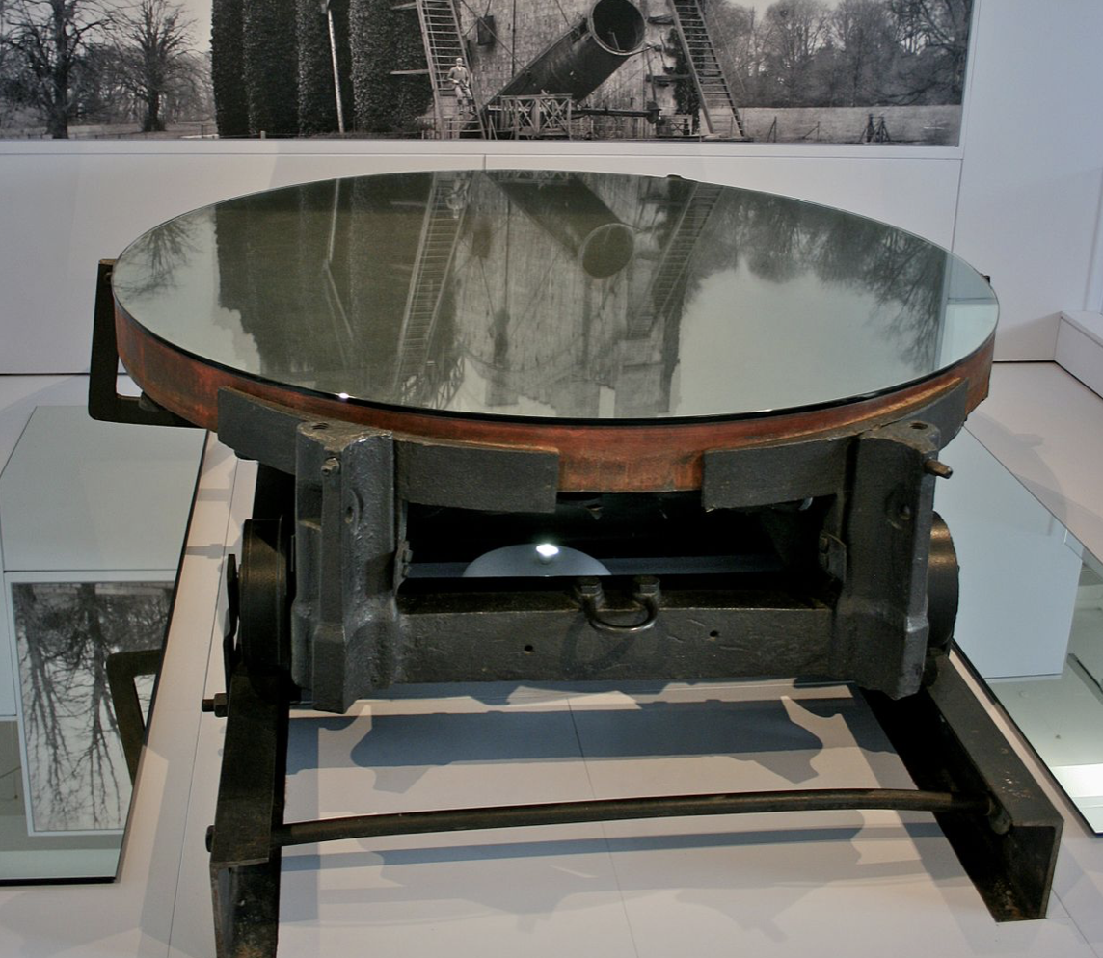
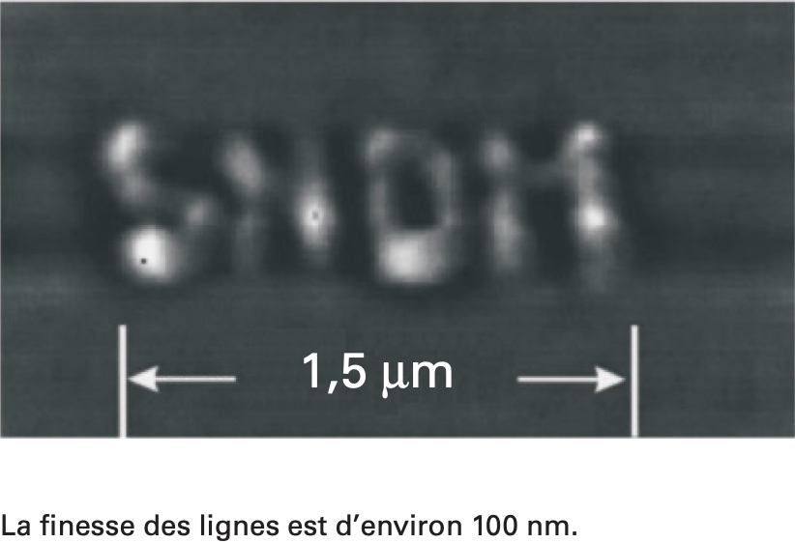
LPOB 78 Ondes évanescentes
Niveau L3
Prérequis: Modèle de l’onde plane progressive harmonique en électromagnétisme, Relations de passage en électromagnétisme, Coefficients de reflexion et transmission en puissance, Vecteur de Poynting, Milieux diélectriques, Diffraction.

Slide 2
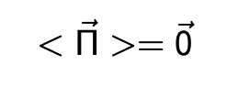
Ondes évanescentes
Une onde évanescente est une onde qui ne se propage pas dans la direction désigné mais qui possède un terme d’atténuation. Elle ne transporte pas d’énergie.
Formes caractéristique de l’onde évanescentes:
Vecteur de Poynting associé:

Slide 4
Modèle de Drude
Force à prendre en compte pour le modèle:
Force électromagnétique :
$$\vec{F_{e}}=q\vec{E}+q \vec{v}∧\vec{B}$$
Force d’amortissement visqueux :
$\vec{F_{v}}=\frac{m}{τ}$ $\vec{v} avec τ={10}^{−14}s$

Slide 6
Relation de passage
1
2 milieu conducteur
$$\vec{E_{i}}$$
$$\vec{B_{i}}$$
$$\vec{k_{i}}$$
$$n_{1}$$
$$n_{2}$$

Slide 8
Interface d’un milieu diélectrique LHI
Milieu 1
$$n_{1}$$
Milieu 2
$$n_{2}$$
$$\vec{k_{r}}$$
$$\vec{B_{r}}$$
$$\vec{E_{t}}$$
$$\vec{k_{t}}$$
$$\vec{E_{r}}$$
$$i_{r}$$
$$i_{t}$$
$$\vec{B_{t}}$$
$$i_{i}$$
$$\vec{E_{i}}$$
$$\vec{k_{i}}$$
$$\vec{B_{i}}$$

Slide 10
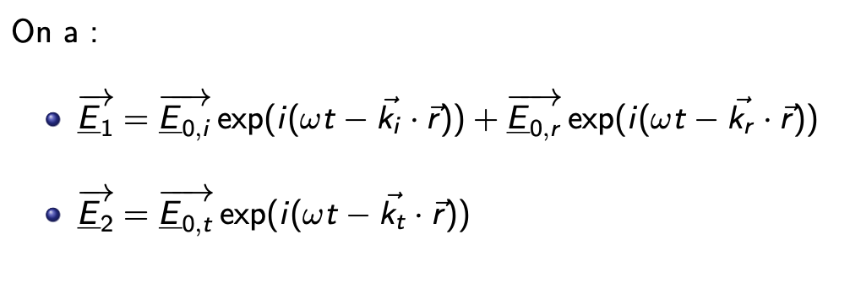
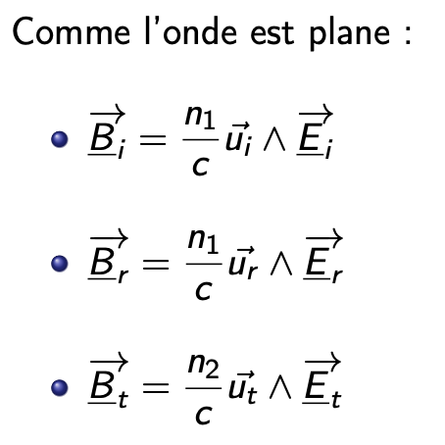
Interface d’un milieu diélectrique LHI

Slide 11
Réflexion totale
$n_{1}$> $n_{2}$
1
2
$$θ_{lim}$$
$$\vec{E_{i}}$$
$$\vec{k_{i}}$$
$$\vec{B_{i}}$$
$$n_{1}$$
$$n_{2}$$

Slide 13
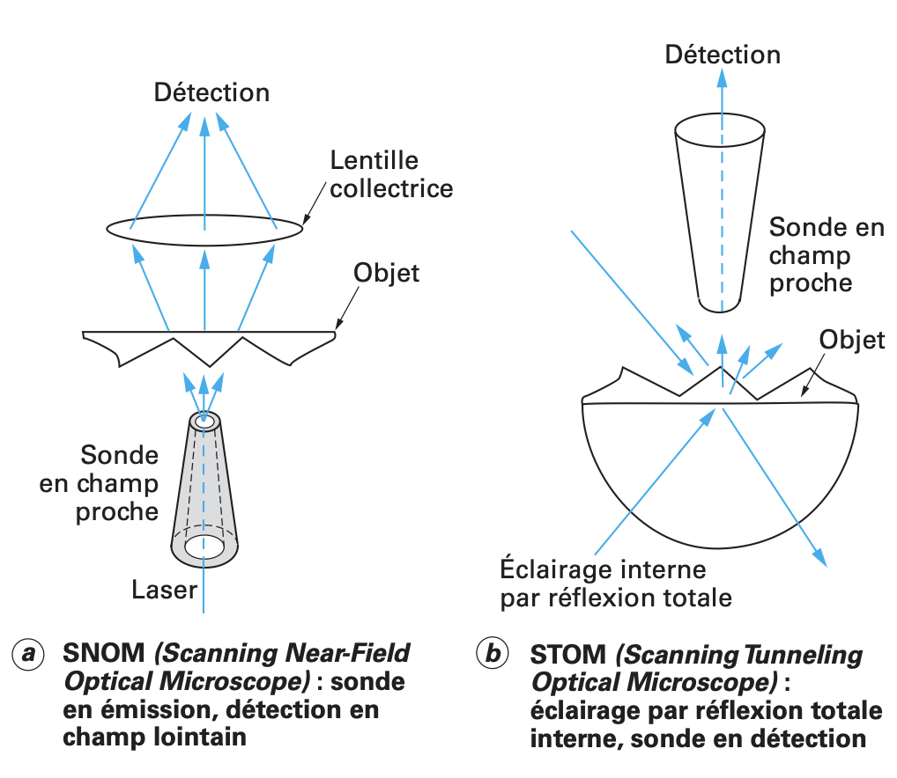
Application à la microscopie optique en champ proche
$$n_{2}$$
$$n_{1}$$

Slide 14
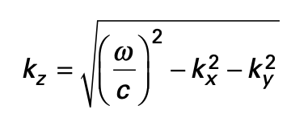
Application à la microscopie optique en champ proche

Slide 15
Application à la microscopie optique en champ proche
 | Microscopie classique | Microscopie optique en champ proche
Résolution | 0.25 $μm$ | 30 $nm$
Vision | Direct | Balayage
Limite | Diffraction | Technologie des sondes utilisés, asservissement piézoélectrique de la sonde

Slide 16
Cocnlusion
Imagerie faite grâce au caractère ondulatoire on peut maintenant traité des microscope à effet tunnel utilisant la nature ondulatoire des électron.

